Slide 1


Hands-On 01: Introdução ao ns-3
Guilherme Oliveira
Malco Dantas
GppCom/DCO/UFRN
Natal, 25/07/2018
Universidade Federal do Rio Grande do Norte (UFRN)

Slide 2
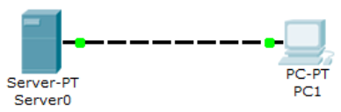
Objetivos do hands-on
Primeiros passos com o ns-3;
Identificação de algumas partes funcionais do simulador (nó, canal, entre outros);
Criação passo-a-passo de uma rede cliente-servidor simples.

Slide 3

Projeto ns-3
O ns-3 é um simulador de redes baseado em eventos discretos;
Foi desenvolvido especialmente para pesquisa e uso educacional;
O projeto teve início em 2006 e tem seu código aberto.

Slide 4
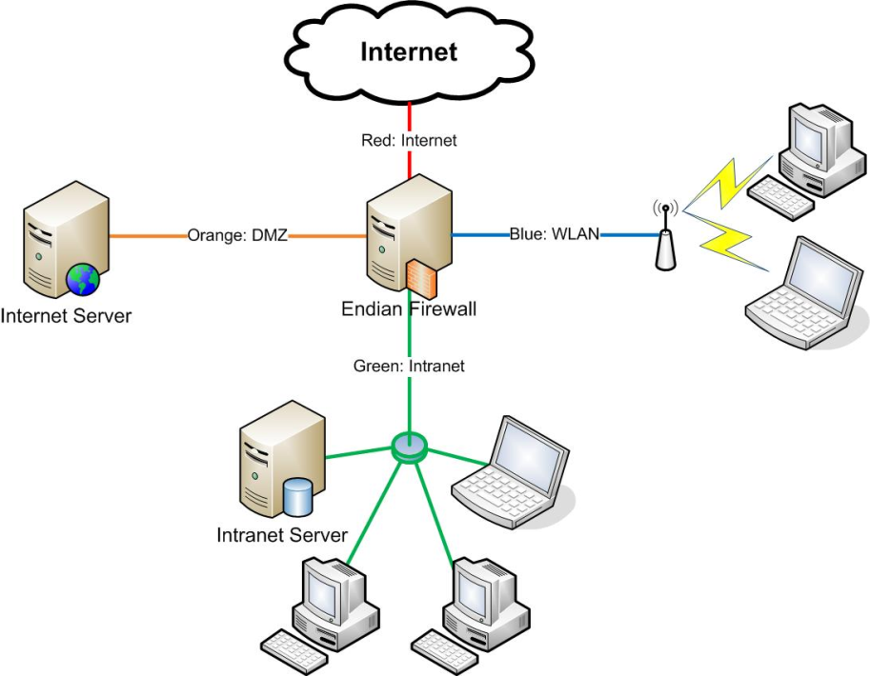
Conceitos (1/3)
Servidor de Aplicação
Canal
Nó: é um dispositivo computacional que se conecta a uma rede. É representado pela classe Node;
Canal: é o meio de transmissão utilizado para propagar dados através de uma rede. É representado pela classe Channel;
Aplicação: abstração que gera alguma atividade a ser simulada. É representada pela classe Application.
Nó
Nó
Canal
Canal
Canal
Nó
Aplicação Cliente
Servidor de Aplicação

Slide 5
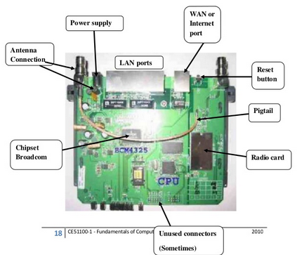
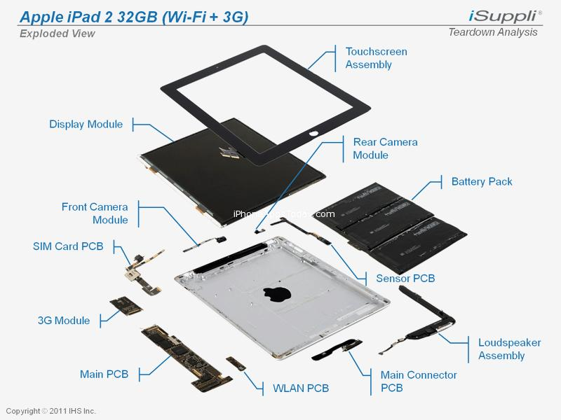
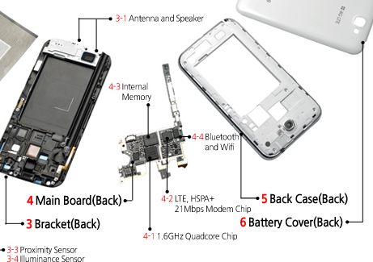
Conceitos (2/3)
Anatomia de um AP
NetDevice: responsável por tornar um nó capaz de se comunicar em rede. É representado pela classe NetDevice;
Placa de rede + driver.
Telefones móveis (vários NetDevices em um nó)

Slide 6
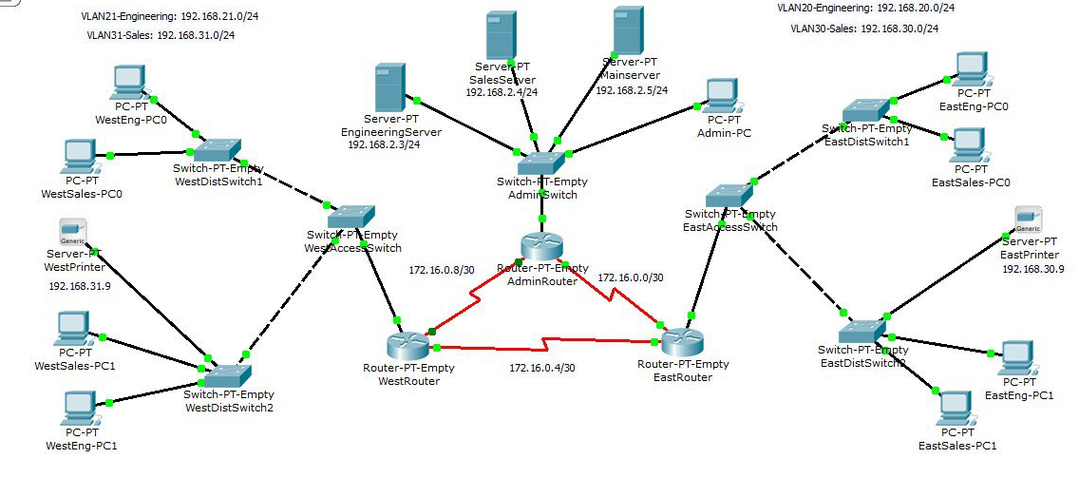
Conceitos (3/3)
Topology Helper: é um assistente que implementa funções rotineiras de criação de componentes;
Assistente de configurações automáticas (default) de várias classes do ns-3 (elementos de rede).

Slide 7
Echo
Protocolo definido na RFC 862 (https://tools.ietf.org/html/rfc862)
Maio, 1983;
Definido para TCP e UDP;
TCP Based Echo Service (texto original da RFC862)
One echo service is defined as a connection based application on TCP. A server listens for TCP connections on TCP port 7. Once a connection is established any data received is sent back. This continues until the calling user terminates the connection.
UDP Based Echo Service (texto original da RFC862)
Another echo service is defined as a datagram based application on UDP. A server listens for UDP datagrams on UDP port 7. When a datagram is received, the data from it is sent back in an answering datagram.
ICMP (echo request e echo reply) definido na RFC 792 (https://tools.ietf.org/html/rfc792)
Echo request e echo reply são tipos de mensagem ICMP usados para testar a conexão.

Slide 8
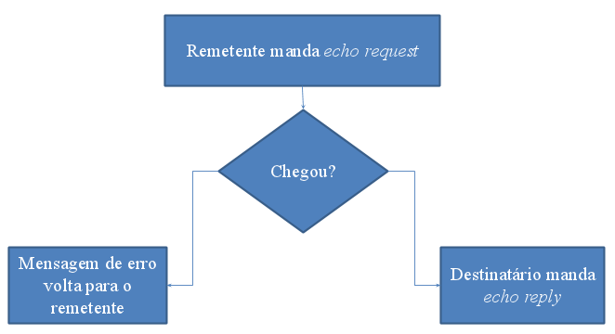
Algoritmo echo
O remetente envia um echo request;
Se a conexão for estabelecida, o destinatário envia um echo reply confirmando a conexão;
Caso contrário, uma mensagem de erro é enviada para o remetente.

Slide 9
Descrição do experimento
Será criada uma rede cliente-servidor simples;
O canal será do tipo ponto a ponto (Point to Point) sem perdas;
O cliente enviará um pacote do tipo echo request;
O servidor responderá à requisição com um echo reply;
O pacote será visualizado por algumas ferramentas.

Slide 10
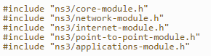
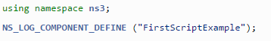
Módulos
Definindo as bibliotecas que serão utilizadas;
Definindo um namespace ns3;
Habilitando mensagens de registro.

Slide 11
Mensagens de registro
O sistema de mensagens de registro é utilizado para depurar informações, alertas, mensagens de erros ou para mostrar qualquer informação dos scripts ou modelos.
Podem ser do tipo:
NS LOG ERROR: registra mensagens de erro;
NS LOG WARN: registra mensagens de alertas;
NS LOG DEBUG: registra mensagens mais raras, mensagens de depuração ad-hoc;
NS LOG INFO: registra mensagens informativas sobre o progresso do programa;
NS LOG FUNCTION: registra mensagens descrevendo cada função chamada;
NS LOG LOGIC: registra mensagens que descrevem o fluxo lógico dentro de uma função.

Slide 12
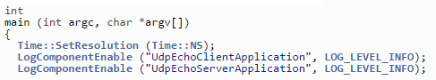
Módulos
Definindo o menor tempo que pode ser representado;
Definindo o nível de mensagens de registro a serem mostradas.

Slide 13
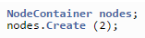
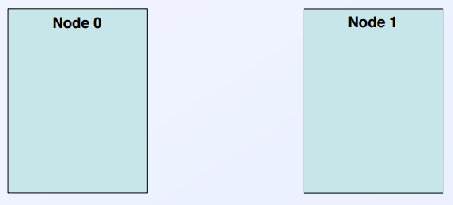
Criação dos nós
Através da classe NodeContainer instanciamos o objeto nodes;
O assistente NodeContainer fornece uma forma conveniente de acessar todos os nós;
Utilizamos o método .Create() para a criação dos dois nós.

Slide 14
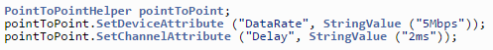
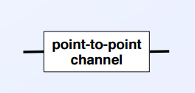
Point to point
O assistente de topologia acopla os conceitos de NetDevice e Channel em um simples PointToPointHelper;
Instanciamos um objeto PointToPointHelper;
São configurados o DataRate (NetDevice) e Delay (Channel).

Slide 15
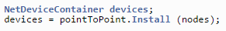
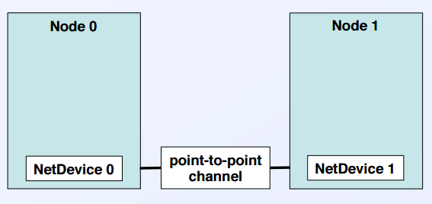
NetDevice
Instanciamos um objeto NetDeviceContainer;
Associamos o objeto pointTopoint aos nós criados.

Slide 16
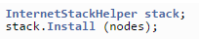
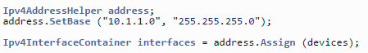
Internet e Endereçamento (1/2)
Instanciamos um objeto InternetStackHelper;
Abstração da pilha da Internet;
Instalamos a stack nos nós;
Utilizamos o assistente de endereçamento IPv4;
Utilizamos o método .SetBase() para configurar o endereço IP e a máscara de rede;
Associamos o endereço IP e máscara de rede aos devices.

Slide 17
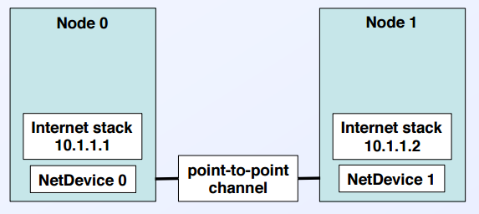
Internet e Endereçamento (2/2)

Slide 18
Aplicação (1/3)
Serão utilizadas duas especializações da classe Application:
UdpEchoServerApplication;
UdpEchoClientApplication.

Slide 19
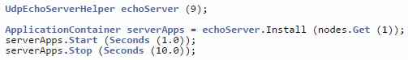
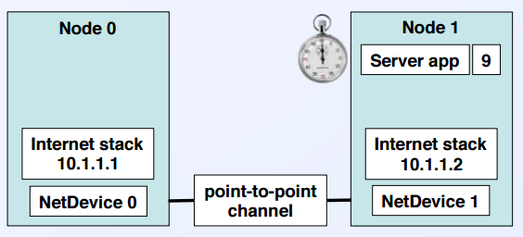
Aplicação (2/3)
UdpEchoServerHelper
Instanciamos um objeto UdpEchoServerApplication;
A aplicação utilizará a porta 9;
Utiliza-se o método .Get() para obter o nó 1 (servidor) e o método .Install() para instalar a aplicação no referido nó;
Aplicação começará em 1 segundo e terminará em 10 segundos.

Slide 20
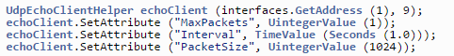
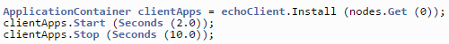
Aplicação (3/3)
UdpEchoClientHelper
Além de instanciarmos o cliente, precisamos das seguintes configurações:
Utilizar a porta 9 para envio dos pacotes e obter a interface do servidor (nó 1) através do método .GetAddress();
Configurar os atributos: "MaxPackets", "Interval", "PacketSize“;
Utilizamos o método .Get() para obter o nó 0 (cliente) e o método .Install() para instalar a aplicação no referido nó;
Aplicação começará em 2 segundos e terminará em 10 segundos.

Slide 21
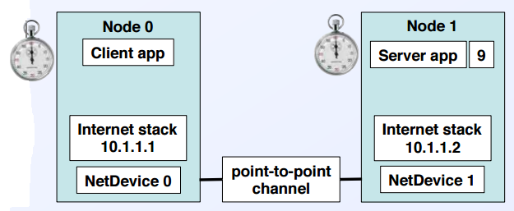
Representação final

Slide 22
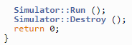
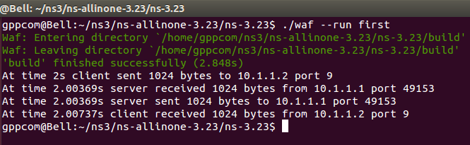
Simulador
Põe a simulação em execução;
Limpa a simulação;
Saída do terminal mostrando o resultado da simulação.

Slide 23
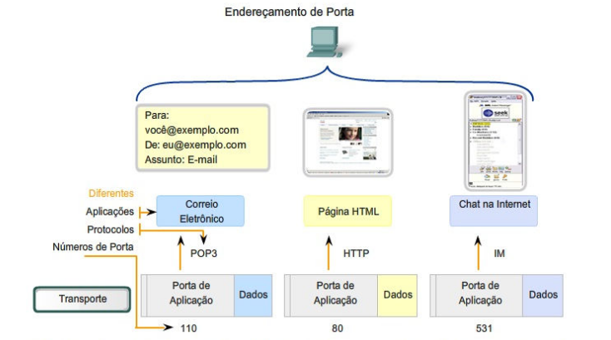
Portas
Cada aplicação tem um número de porta único.

Slide 24
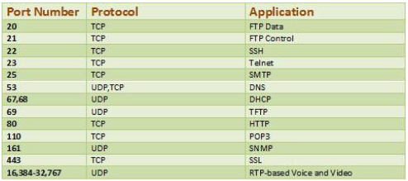
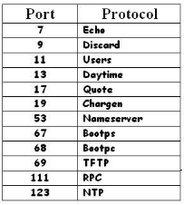
Portas do TCP e UDP (1/2)
NO TCP/IP as portas são fixas para identificar unicamente cada aplicação;
No ns-3, as portas não são fixas;
No exemplo, o echo utilizou a
porta 9, quando na realidade utiliza
a porta 7;
Ao instanciar a aplicação, o número
da porta é escolhido arbitrariamente.

Slide 25
Portas do TCP e UDP (2/2)
Servidor
Utiliza-se as portas estáticas (1 a 49151);
As aplicações são pré-definidas;
Um pacote que é direcionado para a porta 80 é sabido que ele pertence ao protocolo HTTP;
O pacote criado no ns-3 com porta 80 deve ser visto como pacote HTTP (embora na realidade ele possa pertencer a outro protocolo);
Cliente
Utiliza-se as portas dinâmicas (49152 a 65535);
Elas não possuem uma aplicação pré-definida;
Por definição, não pode haver registro de portas neste intervalo dinâmico.

Slide 26
Rastreamento usando o pcap
O PCAP é uma API que permite a captura de pacotes gerados no ns-3, gerando um arquivo com extensão “.pcap”;
Esse pacote pode ser analisado em programas como Wireshark e Tcpdump;
Nesse exemplo, o código utilizado para habilitar o pcap deve ser colocado em qualquer ponto do código, a partir da criação do objeto pointToPoint:
pointToPoint.EnablePcapAll (“Example");
Onde “Example” deve ser substituído pelo nome desejado de arquivo de saída, que será gerado na pasta do projeto;
São gerados dois arquivos de saída (“Example-0-0.pcap” e “Example-1-0.pcap”), com os registros de pacotes do 10.1.1.1 e 10.1.1.2 respectivamente.

Slide 27

Abrindo o .pcap no Wireshark (1/5)
O Wireshark é um analisador de pacotes de
rede, que tem a pretensão de capturá-los e de
mostrar as informações destes pacotes
detalhadamente;
Instala-se o Wireshark através do código:
Sudo apt-get install wireshark;
Também pode ser instalado entrando no site: www.wireshark.org;
Feito isso, é só abrir o arquivo .pcap no Wireshark.

Slide 28
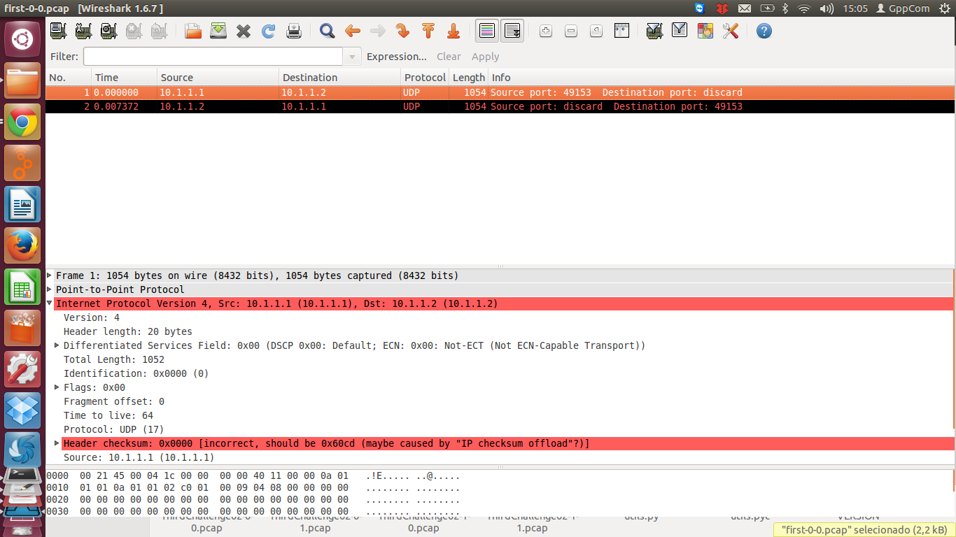
Abrindo o .pcap no Wireshark (2/5)

Slide 29
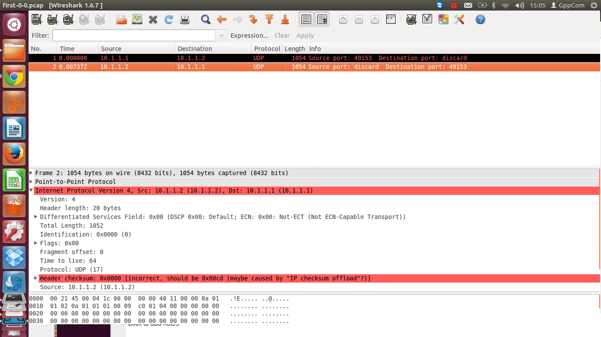
Abrindo o .pcap no Wireshark (3/5)

Slide 30

Abrindo o .pcap no Wireshark (4/5)

Slide 31

Abrindo o .pcap no Wireshark (5/5)

Slide 32
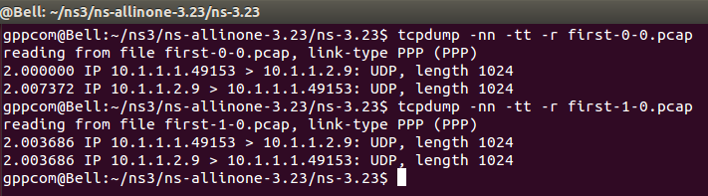
Abrindo o .pcap no tcpdump
O tcpdump é um analisador de tráfego de rede, que já vem nativo no Ubuntu;
Ele pode ser usado entrando no Terminal e digitando na pasta onde está o arquivo .pcap o seguinte comando:
tcpdump -nn -tt -r “nomedoarquivo.pcap”;
tcpdump -nn -tt -r myfirst-0-0.pcap;
tcpdump -nn -tt -r myfirst-1-0.pcap.

Slide 33
Sobre o GppCom
A meta do GppCom é criar na UFRN um ambiente de P&D&I através de prototipagem rápida baseada em simulação via software e hardware nas áreas de sistemas de comunicação e processamento digital de sinais e imagens. O Grupo é formado pelos professores: Vicente Angelo de Sousa Junior (coordenador), Luiz Gonzaga de Queiroz Silveira Junior (vice-coordenador), Luiz Felipe de Queiroz Silveira, Marcio Eduardo da Costa Rodrigues, Adaildo Gomes D'Assunção (pesquisador associado), Cláudio Rodrigues Muniz da Silva (pesquisador associado), Cristhianne de Fátima Linhares de Vasconcelos (pesquisador associado). O GppCom está de portas abertas para novas parcerias, conheça o portifolio do grupo.
Contato: vicente.gppcom@gmail.com

